Slide 1
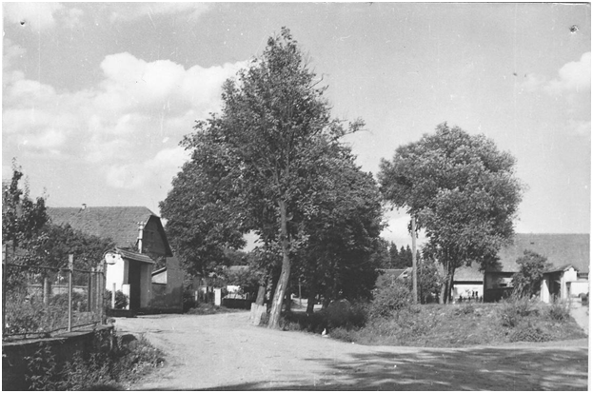
Divadelní spolek „KOMENSKÝ“
- Úročnice
Ing. Čestmír VELÍŠEK
Úročnice
15. února 2014

Slide 2
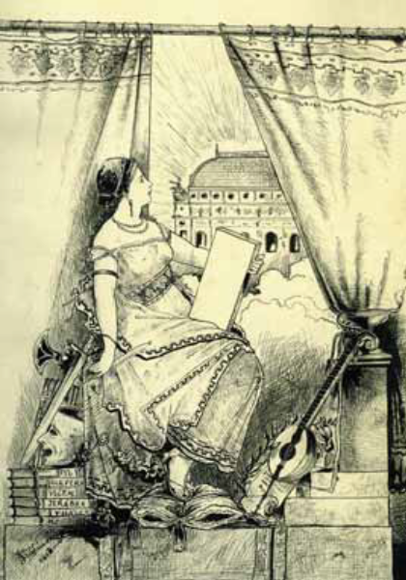
Historie obce Úročnice
Osnova:
Úvod
Historie spolku
Divadelní představení
Hry a obsazení
Finanční hospodaření spolku
Vzdělávání
Autorské zákony
Divadelní spolky v okolí
Závěr

Slide 3
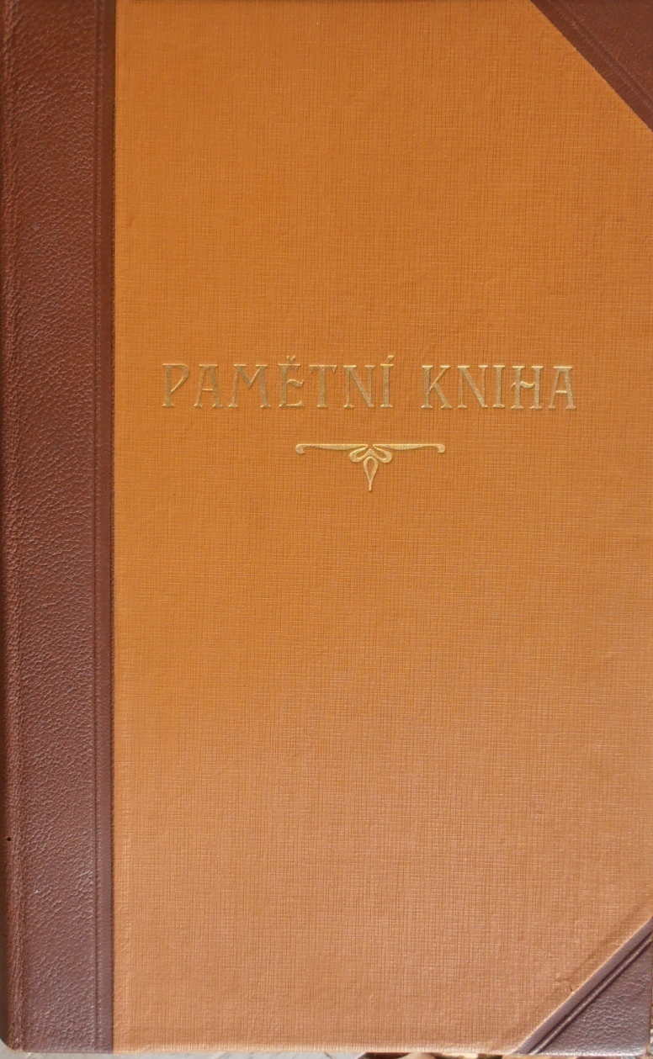
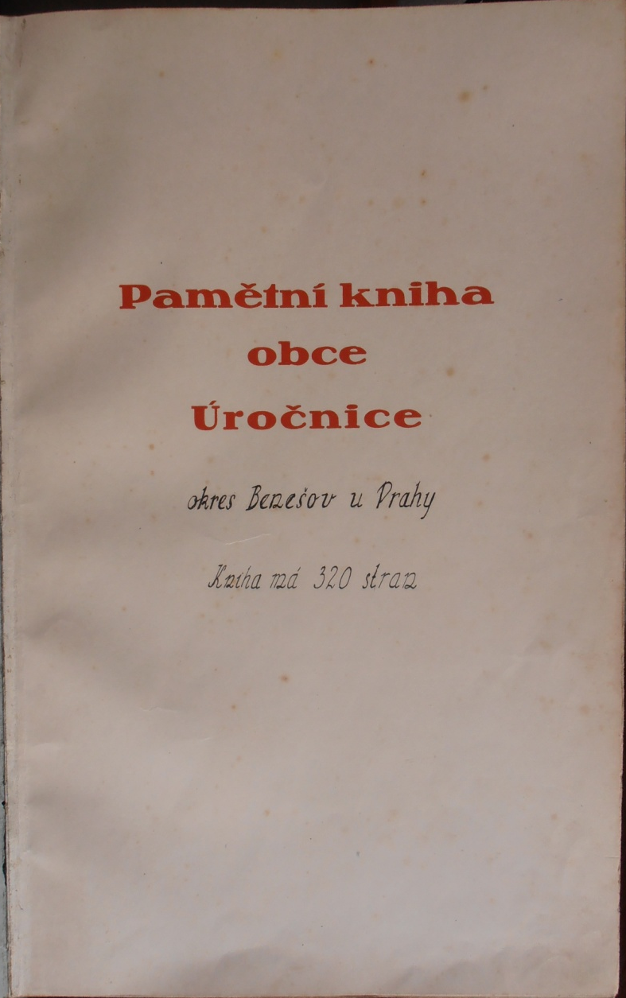
Pamětní kniha obce Úročnice

Slide 4
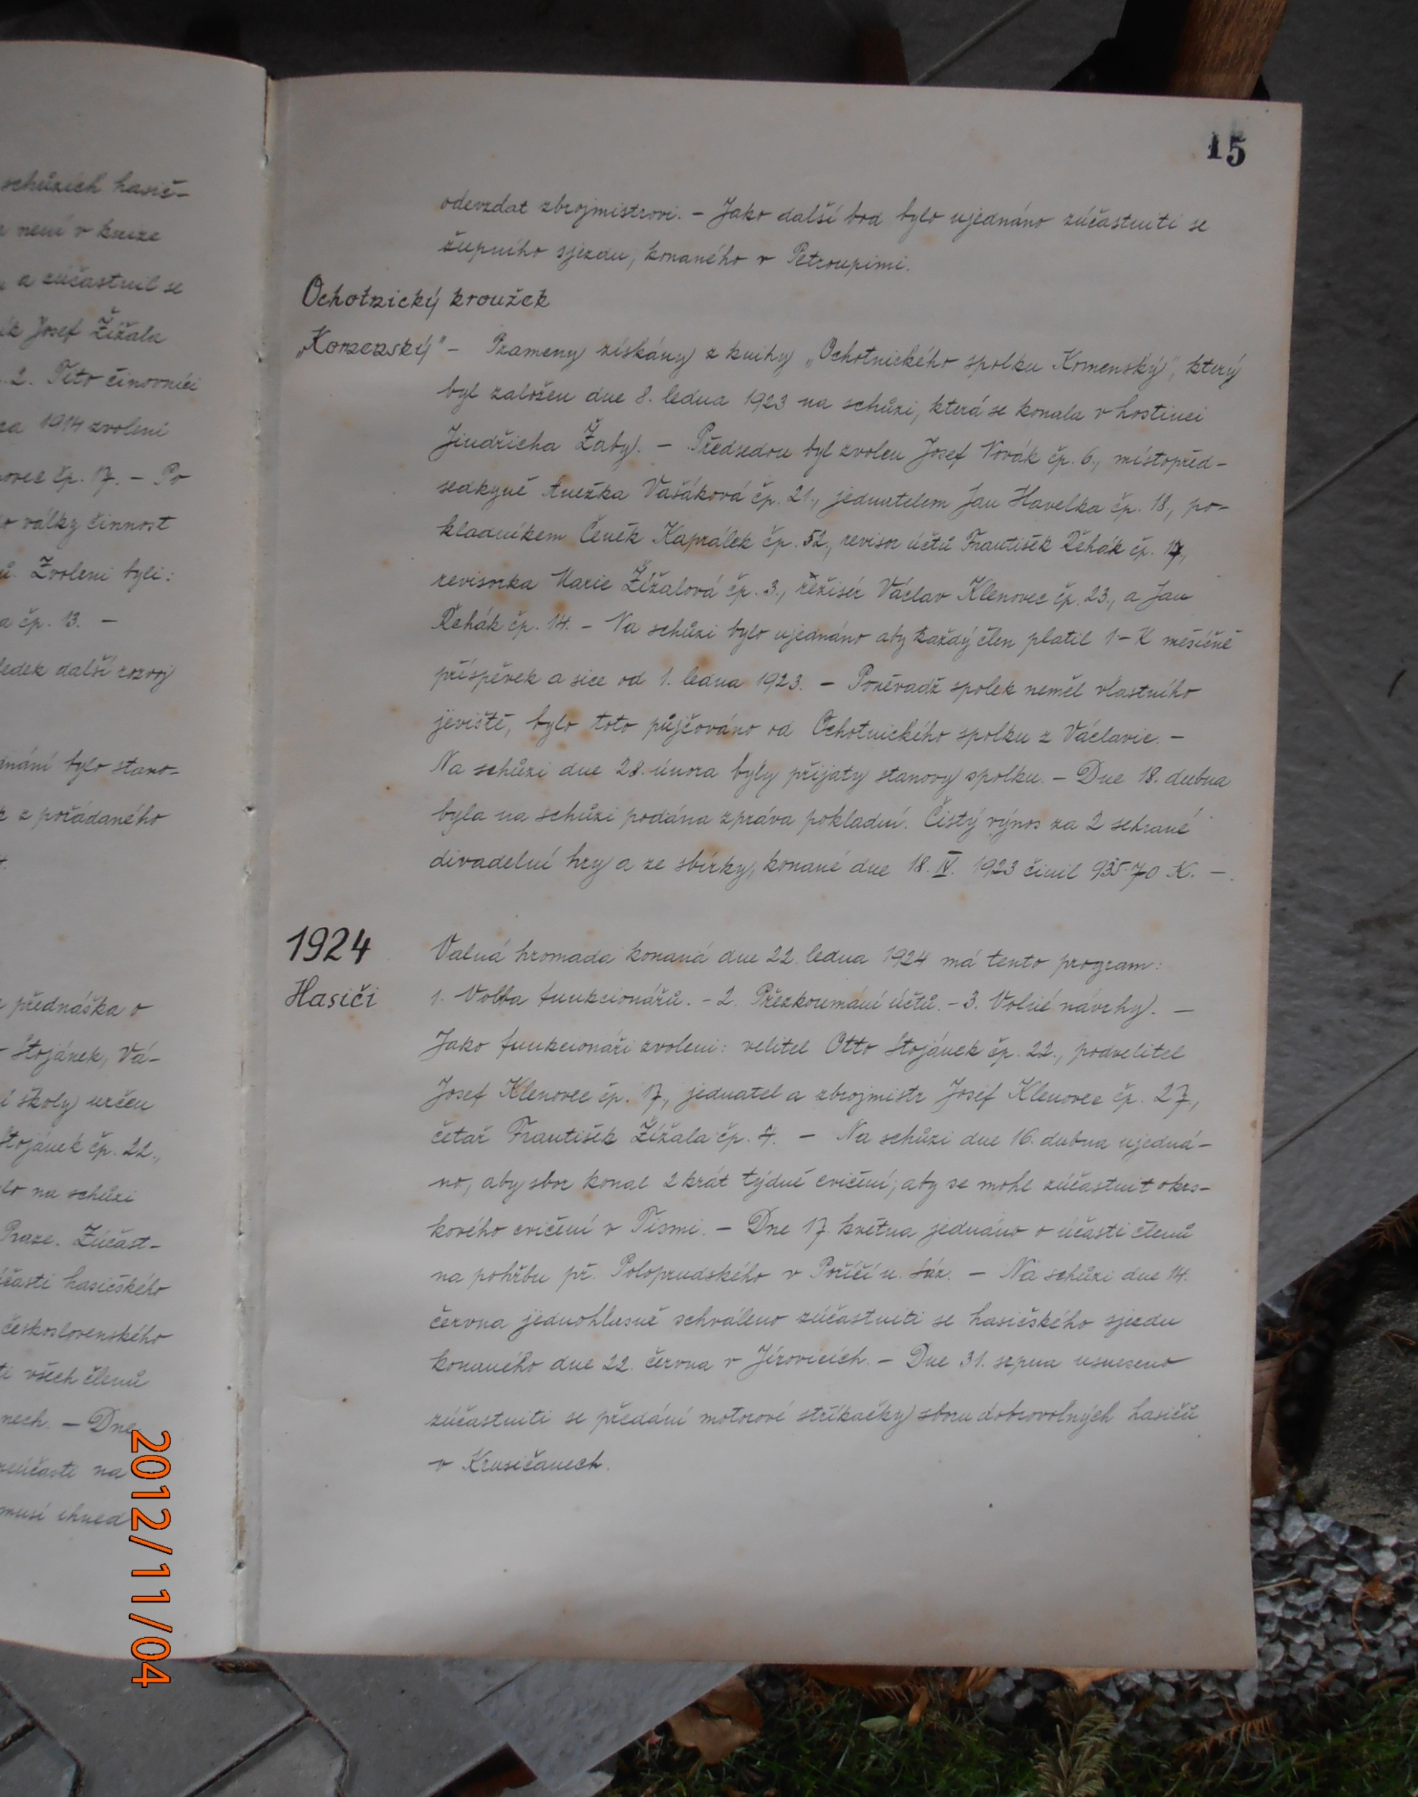
„Pamětní kniha obce Úročnice“:

Slide 5
„Pamětní kniha obce Úročnice“:
„Prameny získány z knihy „Ochotnického spolku „Komenský““, který byl založen dne 8. ledna 1923 na schůzi, která se konala v hostinci Jindřicha Žaby. Předsedou byl zvolen Josef Novák čp. 6, místopředsedkyně Anežka Vašáková čp. 21, jednatelem Jan Havelka čp. 18, pokladníkem Čeněk Kaprálek čp. 52, revisor účtů František Řehák čp. 17, revisorka Marie Žížalová čp. 3, režisér Václav Klenovec čp. 23 a Jan Řehák čp. 14. Na schůzi bylo ujednáno, aby každý člen platil 1,- K měsíčně příspěvek a sice
od 1. ledna 1923. Poněvadž spolek neměl vlastního jeviště, bylo toto půjčováno od Ochotnického spolku z Václavic. Na schůzi dne
28. února byly přijaty stanovy spolku. Dne 18. dubna byla
na schůzi podána zpráva pokladní. Čistý výnos za 2 sehrané divadelní hry a ze sbírky konané dne 18.IV. 1923 činil 935.70 K.“

Slide 6
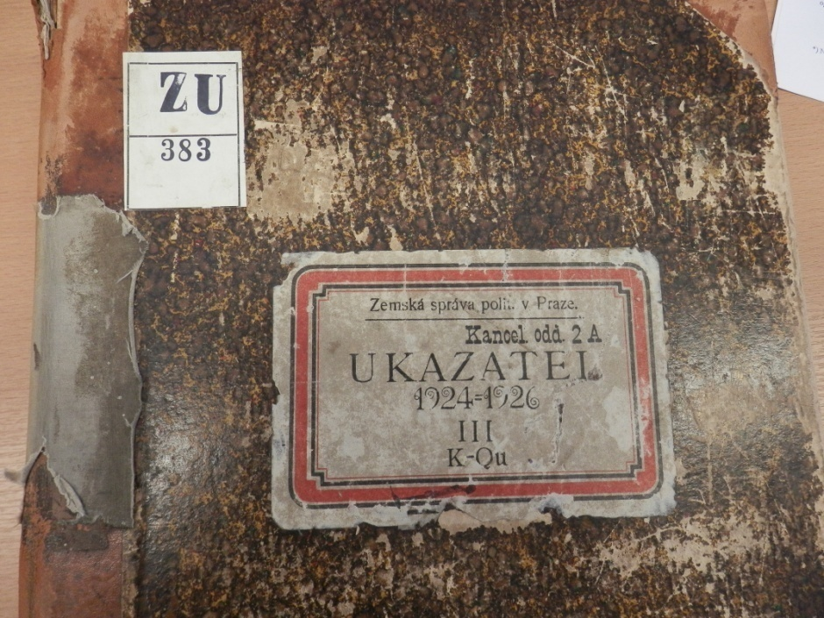
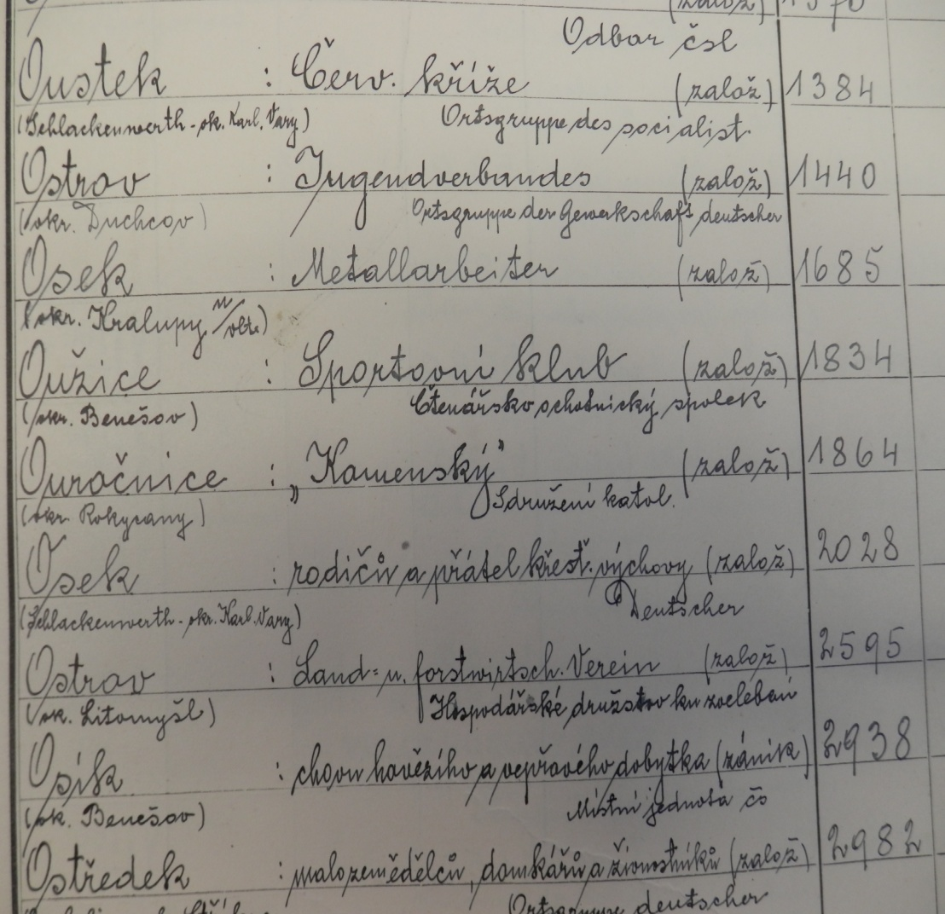
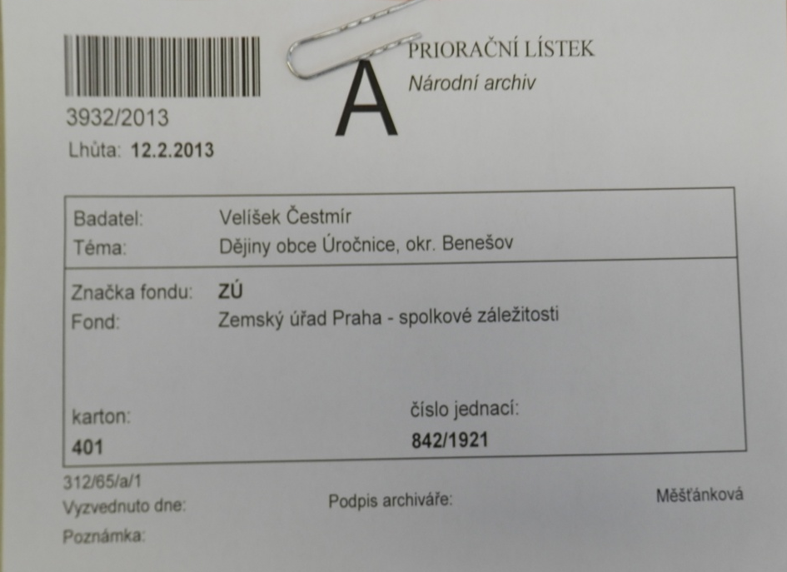
Záznam v Národním archivu Chodovec

Slide 7
Historie spolku (1)
Spolek založen na schůzi dne 8. ledna 1923
Na další schůzi přijaty stanovy spolku
15. dubna 1924 stanovy spolku schváleny politickou správou (stanovy vypracoval
Dr. Jan Řehák, čp. 14) --- „Čtenářsko ochotnický spolek „Komenský““
13. května 1925 odsouhlasena změna členských příspěvků (Přispívající - zápisné 10 K, roční příspěvek 5 K, činní - zápisné 2 K, roční příspěvek 1 K).

Slide 8
Historie spolku (2)
leden 1926: valná hromada spolku; novým předsedou Jindřich Žaba, čp. 15
4. dubna 1926: sehrána divadelní hra „Furiant“, na vstupném vynesla 294 K
27. března 1929: valná hromada (Žaba – výstavba sálu – stabilní jeviště; Václav Havelka čp. 2 – zakoupit několik paruk)
1930 – 1932: činnost spolku přerušena
1. prosince 1932: schůze v hostinci Jindřicha Žaby - jednáno
o obnovení spolkové činnosti
26. prosince 1932: zahajovací veselohra „Bujná krev“ (318 kč)
31. prosince 1932: uspořádání silvestrovského večera (91 Kč)

Slide 9
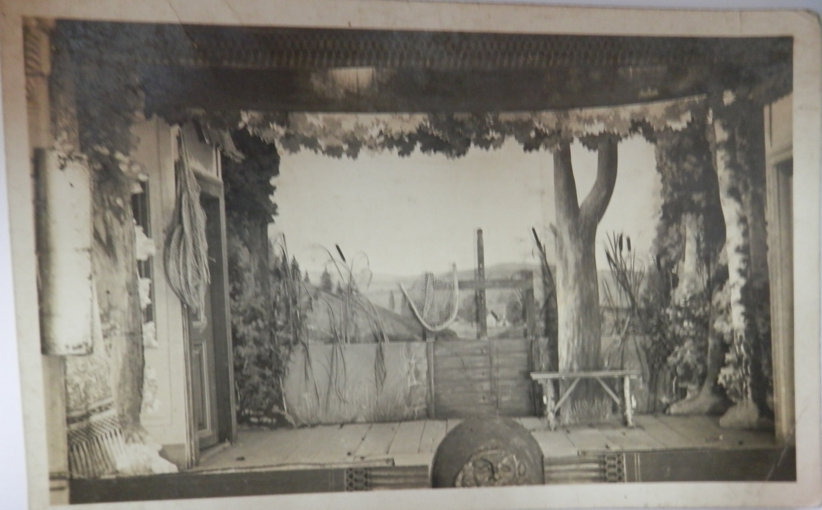
Jeviště v hostinci „U Žabů“

Slide 10
Historie spolku (3)
5. března 1933: na oslavu 83. narozenin T.G. Masaryka a 10 let od založení sehrána divadelní hra „Diblíkova dceruška“, autorka Eliška Pešková
11. března 1933: valná hromada - novým předsedou spolku zvolen J. Kolář, čp. 3
22. prosince 1933: převod peněz do záložního spolku „Kampelička“ ve Václavicích, příspěvek 30 Kč na „polívkový fond“
21. dubna 1934: mimořádná slavnostní valná hromada (22 schůzí, 23 divadelních her, jmenování zakládajících členů spolku)

Slide 11
Historie spolku (4)
Zakládající členové spolku:
  Jan Havelka, čp. 18
  Čeněk Kaprálek, čp. 52
  František Kaprálek, čp. 46
  Emil Marek z Hrusic
  Josef Novák, čp. 6
  František Řehák, čp. 17
  Josef Štěpán a Anna Štěpánová, čp. 48
  Jindřich Žaba, čp. 15

Slide 12
Historie spolku (5)
Čestní členové spolku:
  JUDr. Jan Řehák, Skuteč
  Václav Klenovec, Praha
  Josef Máša, Klatovy
  Václav Vnouček, Říčany
  Marie Kočová, provdaná Žížalová, Postupice
  A. Vašáková, provdaná Vorlová, Vidlákova Lhota
  Bohumil Jirák, Bukovany
  učitel František Novotný, Benešov
  Josef Řehák, Benešov

Slide 13
Historie spolku (6)
1935 – 1940: žádná činnost
1940: v obci utvořena mládež Národního Souručenství - hra „Srdce“ a drama „Na selském gruntě“
listopad 1940: opět pod hlavičkou Ochotnického spolku „Komenský“ - divadelní představení „Dědkové“
1940: lidová opereta „Pantáta má sólo“ (zpěvy nacvičil Josef Franěk, čp. 58; hudební doprovod - hudební kroužek „Sokola“ Václavice)
8. února 1941: valná hromada – volba nových funkcionářů (předseda Jan Havelka, čp. 18, režisér Josef Štěpán, čp. 48, místorežisér Jaroslav Franěk, čp. 47, rekvisitér Ladislav Drábek, čp. 34)

Slide 14
Historie spolku (7)
5. a 6. dubna 1941: opereta „Okolo rybníka“ (zpěvy Josef Franěk čp. 58, maskoval Jaroslav Kindl z Václavic, režie Josef Štěpán, čp. 48)
Prosinec 1941: hra „Domov“
Začátek 1942: dvakrát divadelní hra „Pod naší lipou“ (na vstupném 2 832 Kč)
16. a 17. května 1942: opereta „Románek krásné cikánky“
Do konce války konec činnosti (jeviště ukryto v Mokré Lhotě)
1947: obnovena činnost
30. března 1947: 2 x hra „Zelené království“

Slide 15
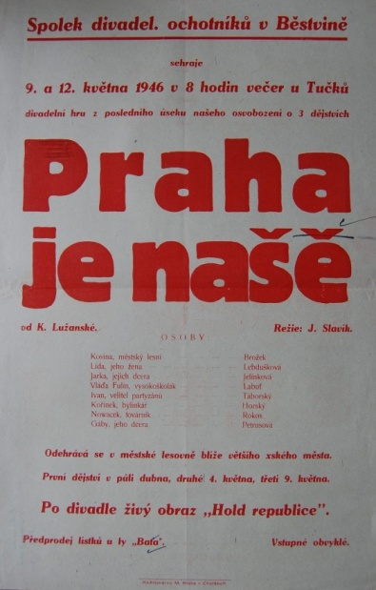
Historie spolku (8)
25. prosince 1947: odpoledne a večer divadelní hra „Praha je naše“
11. ledna 1948: v hostinci „U Žabů“ slavnostní schůze
na oslavu 25 let trvání spolku
20. listopadu 1949: řádná valná hromada spolku - hlavní funkcionáři:
  Předseda: Kaprálek Josef, čp. 54
  Místopředseda: Havelka Václav, čp. 51
  Pokladník: Fraňková Věra, čp. 58
  Jednatel: Novák Jaroslav, čp. 6
  Režisér: Žaba Josef, čp. 15
  Místorežisér: Kůt Jaroslav, čp. 12
  Rekvisitér: Franěk František, čp. 3

Slide 16
Historie spolku (9)
3. prosince 1950: připojen k organizaci „Jednotný svaz českých zemědělců“ pod jménem „Vesnický divadelní klub „Komenský“ v Úročnici“.
1951: sehrány 2 divadelní hry; z akce UNRA zakoupeno nové jeviště za 135 000 Kč
24. února 1951: Oblastní divadlo z Benešova sehrálo divadelní hru „Tvrdohlavá žena“
1951: patrně zánik činnosti spolku
26. 11. 1955: sehráno závodním klubem Metaz Týnec nad Sázavou divadelní představení „Jedenácté přikázání“.

Slide 17
Divadelní představení (1)
1923: sehrány 2 divadelní hry, názvy neznámy (možná „Česká kalvárie“)
1924: divadelní hry „Na statku a v chaloupce“, „Když srdce promluví“ a „Černý kříž v lese“
1925: divadelní hry „Dražba na nevěstu“ a „Pojď na mé srdce“
1926: sehrána divadelní hra „Furiant“ a dvě aktovky „Shledání“ a „Den svobody“, uspořádán silvestrovský večer

Slide 18
Divadelní představení (2)
1927: divadelní hra „Hospodář a výměnkář“, uspořádán silvestrovský večer
1928: uspořádán silvestrovský večer
1929: divadelní hra „Notche a Rézi“
1930 – 1932: přerušena činnost spolku – nehrálo se
1932: divadelní hra „Bujná krev“, uspořádán silvestrovský večer
1933: divadelní hry „Diblíkova dceruška“, „Ta naše Máňa“ a „Tulácká dobrodružství“
1934: divadelní hry „Rodné hnízdo“, „Lešetínský kovář“ a „Až vstaneme z mrtvých“

Slide 19
Divadelní představení (3)
1935: uspořádán silvestrovský večer
1935 – 1940: činnost spolku přerušena – nehrálo se
1940: hry „Srdce“ a „Na selském gruntě“, opereta „Pantáta má sólo“, veselohra „Dědkové“
1941: opereta „Okolo rybníka“ a hra „Domov“
1942: divadelní hra „Pod naší lípou“ a opereta „Románek krásné cikánky“

Slide 20
Divadelní představení (4)
1947: divadelní hry „Zelené království“ a „Praha je naše“
1948: divadelní hry „Na potoce za mlýnicí“ a „Rozmysli si Mařenko“
1949: divadelní hry „Za pantátovými zády“ a „Vesnička pod lipami“
1950: divadelní hra „Mlýn na samotě“
1951: divadelní hry „Jedenácté přikázání“ a „Vojnarka“

Slide 21
Divadelní představení (5)
Zájezdová činnost:
1948: v Kamenném Přívoze veselohra Václava Bárty „Na potoce za mlýnicí“
1950: v Tismi hra „Mlýn na samotě“

Slide 22
Hry a obsazení rolí (1)
Česká kalvárie od Antonie Fischerové – 3 scénické črty ze světové války: Vítězství /v lazaretu r. 1914/, Poroba /staroslavné české městečko r. 1917/, Velezrádci /děj se odehrává ve skalním sedle na jaře 1918/); napsáno 1919
  Velezrádci – osoby a obsazení:
    Kulhavý vojín … Máša
    Mladý vojín … V. Vnouček
    Vojín … Dvořák
    Beneš … F. Kaprálek
    Šikovatel … F. Řehák
František Zimar: Shledání (dramatický obrázek
o 1 dějství ze života legionářů na Ruské frontě)

Slide 23
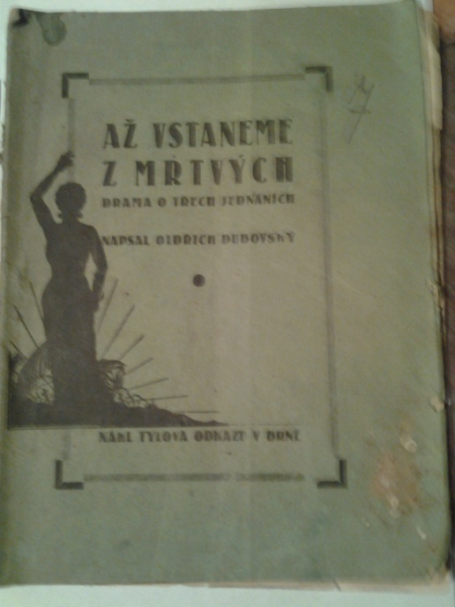
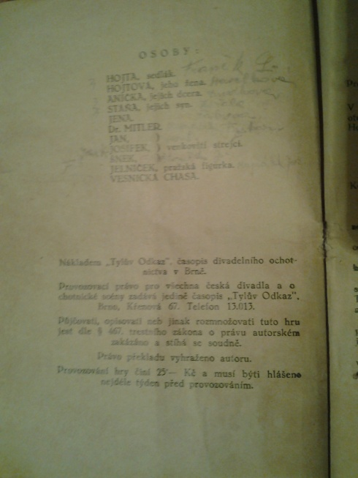
Hry a obsazení rolí (2)
Oldřich Dubovský: Až vstaneme z mrtvých
(drama o třech jednáních)
  Osoby a obsazení:
    Hojta, sedlák … Franěk L.
    Hojtová, jeho žena … Havelková
    Anička, jejich dcera … Dudková
    Stáňa, jejich syn … Žížala
    Jena … Žabová
    Dr. Mitler … Kaprálek F. st.
    Jan, venkovský strejc … Kaprálek F. ml.
    Josífek, „-„ … Jar. K… ůt???
    Šnek, „-„ … Franěk J.
    Jelníček, pražská figurka …Kaprálek Jos.
    Vesnická chasa

Slide 24
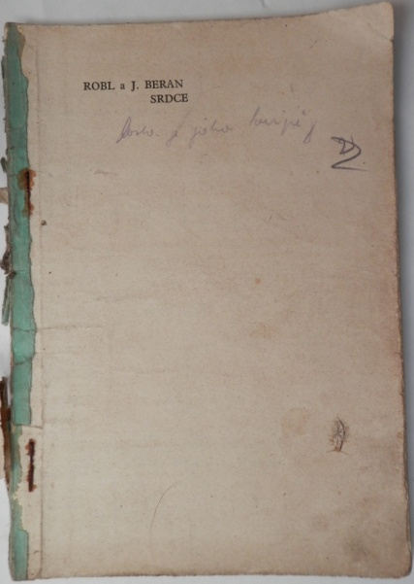
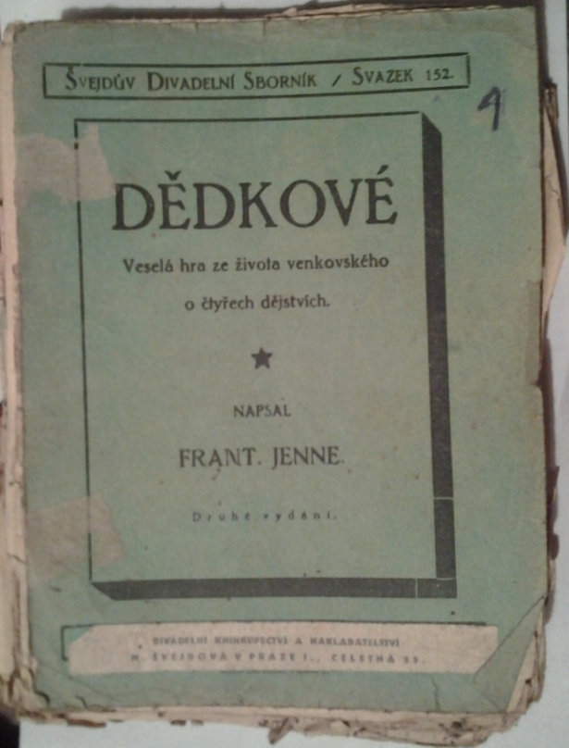
Hry a obsazení rolí (3)
Rudolf Robl, Jan Beran: Srdce (veselý obrázek z české vesnice
ve třech jednáních – divadelní hra se zpěvy); 1921
František Jenne: Dědkové (veselá hra ze života venkovského
o čtyřech jednáních)
  Osoby a obsazení:
    Matějková, mladá vdova … Anežka Kaprálková
    Blažková, její matka … Jar. Kaprálková
    Boubelík, výměnkář … L. Franěk
    Prokop, jeho syn … Štěpán
    Pelíšek, výměnkář … Jar. Franěk
    Kulich, výměnkář … Jan Kaprálek???
    Mařka, jeho dcera … Jar. Hubínková???
    Kutina, sedlák … Otto Stojánek
    Svoboda, vdovec … Josef Žaba
    Žihlík, švec … Josef Kaprálek
    Prchlíková, plátenice … Štěpánová???
    Venca, čeledín u Matějkové … V. Havelka
    Ančka, služka u Matějkové … L. Zdvihalová

Slide 25
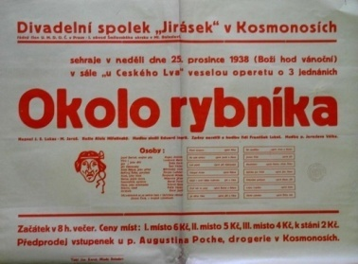
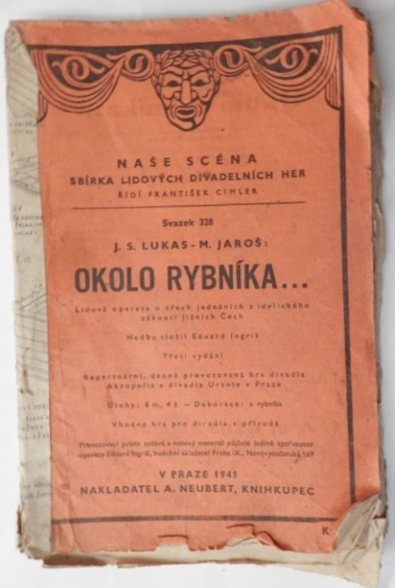
Hry a obsazení rolí (4)
J.S.Lukas – M. Jaroš: Okolo rybníka (lidová opereta o třech jednáních z idylického zákoutí jižních Čech, v krajině rybničnaté), hudbu složil: Eduard Ingriš, 1941
  Osoby a obsazení – 1. varianta/ 2. varianta:
    Josef Bartoš, majitel pily … Ladislav Franěk/Jos. Žaba
    Jen, jeho syn … la. Kaprálek??/Jos. Kaprálek
    Jožka, jeho dcera … Jož. Kaprálková/Jož. Kaprálková
    Jiří Zábranský … Jos. Žaba/Lad. Franěk
    Alois Rákos, jeho přítel … Jar. Franěk/Jar. Franěk
    Bořivoj Štika, porybný … Jos. Porybný/ J. Kaprálek
    Anna, jeho žena … Vobecká/Vobecká
    Barka, jejich dcera … Štěpánová/A. Kaprálková
    Křeček, správce … Jos. Kaprálek/Jos. Kaprálek
    Hana, jeho schovanka … Anč. Kaprálková/M. Štěpánová
    Sekera, tesař … V. Havelka/V. Havelka
    Strážník … Vnouček/Vnouček

Slide 26
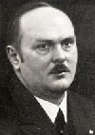
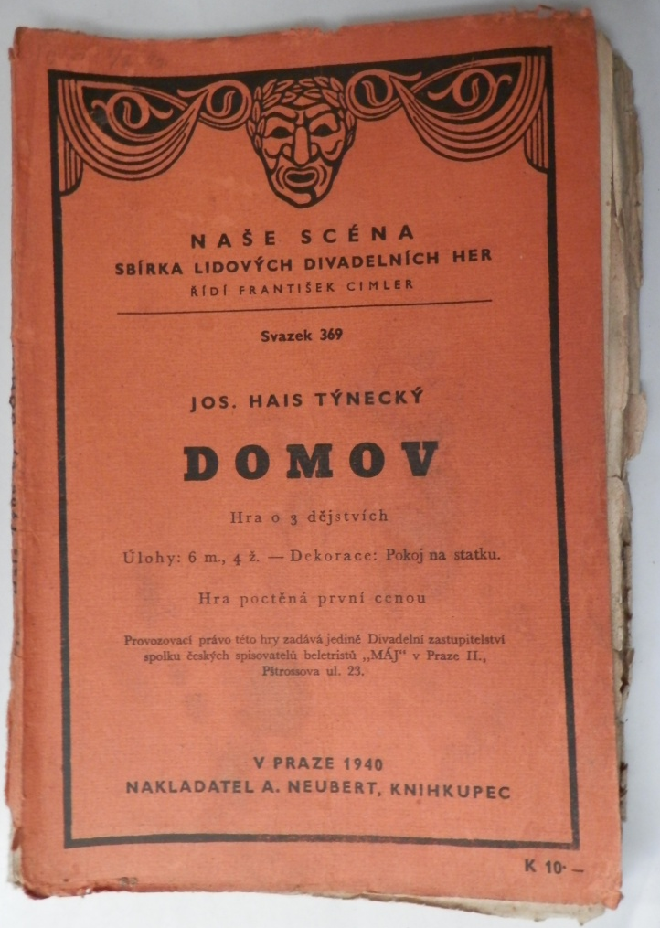
Hry a obsazení rolí (5)
Josef Hais Týnecký: Domov (hra o 3 dějstvích), 1940
  Osoby a obsazení:
    Jan Navara … Ladislav Franěk
    Elsa Navarová … Anežka Kaprálková
    Panímáma … Marie Štěpánová???
    Dědeček … Jaroslav Franěk
    Baruška … ???
    Rudolf Zimmermann … ???
    Tchyně … ???
    Švec … Václav Havelka
    Mlynář … Josef Žížala???
    Ernest … Jar. Vaněček

Slide 27
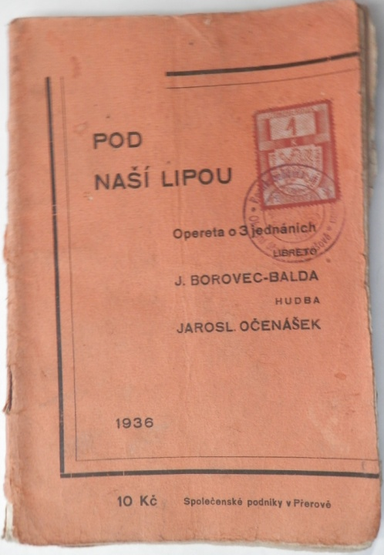
Hry a obsazení rolí (6a)
Josef Borovec – Balda (libreto): Pod naší lípou (opereta o 3 jednáních), hudba: Jaroslav Očenášek, 1936. Děj se odehrává ve vesnici Řepochrást.
  Osoby a obsazení (2 varianty):
    Bořický, majitel panství … Kaprálek/Havelka Václav
    Ella, jeho dcera … Anežka Kaprálková/Kaprálková
    Hortensie,její společnice … Příhodová/Příhodová
    Skála, starosta obce … Žaba/Žaba
    Václav, jeho syn … L. Franěk/Franěk
    Karel Nebuška, syn továrníka … Štěpán/Štěpán
    Stránecký, ředitel banky … Havelka Václav/Kaprálek
    Matěj, čeledín … Franěk Jaroslav/Franěk Jaroslav
    Barča, děvečka … Vnoučková Anežka/Vnoučková Anežka
    Policajt Čačala … Kaprálek Josef/Kaprálek Josef

Slide 28
Hry a obsazení rolí (6b)
  Josef Borovec – Balda (libreto): Pod naší lípou
    Pokyny pro režiséra: Bořický je přitloustlý padesátník, prořídlé vlasy, kartáček pod nosem. Ella a Hortensie: zbytečně popisovat; jsou dvě rozkošné dívky. Skála: charakterní sedlák – může mít vysoké boty a chodit ve vestě. Asi kolem padesáti - vyholen. Václav a Karel – dva hezcí hoši, sportovně oblečeni. Stránecký: starý švihák, ale ne gigrle! Prima oblečen, vousky ala Menjou, trochu plešatý, asi padesát let. Matěj, Barča, policajt jsou figury, s kterými si jistě ví každý rady.

Slide 29
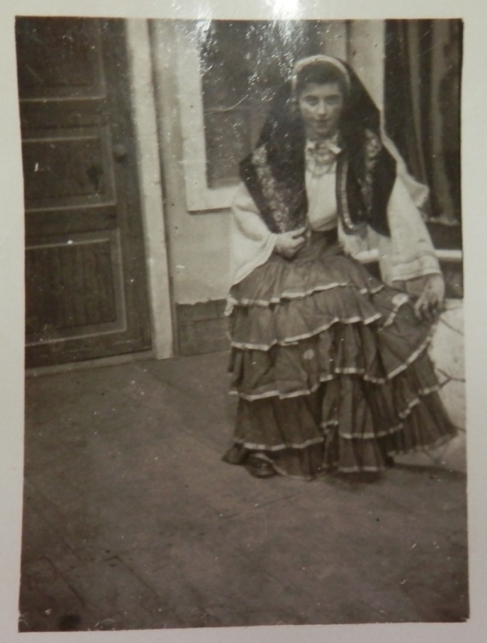
Hry a obsazení rolí (7)
Opereta „Románek krásné cikánky“: napsal Karel Balák, hudbu složil Olda Sedlmaier
(o třech jednáních)

Slide 30
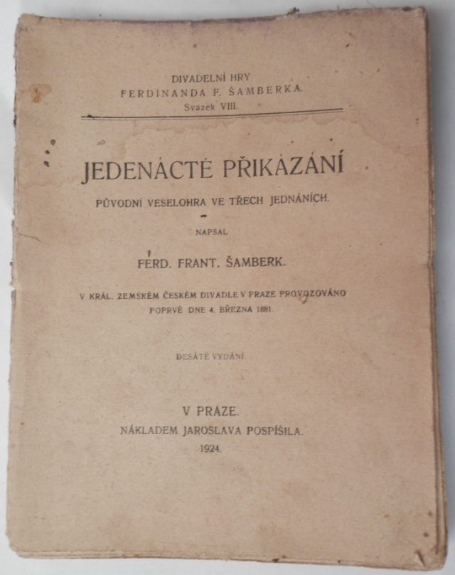
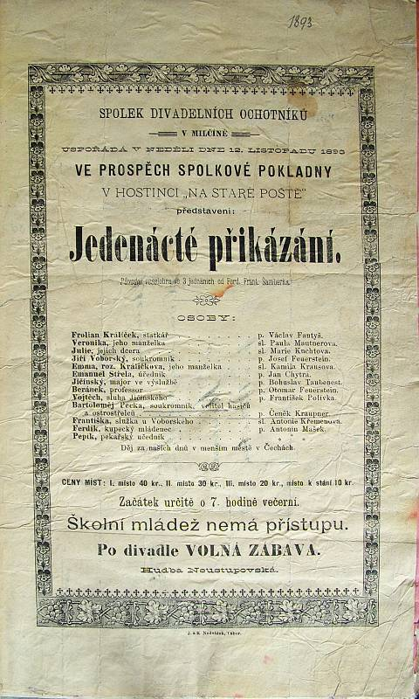
Hry a obsazení rolí (8)
Ferdinand František Šamberk: Jedenácté přikázání (původní veselohra ve třech jednáních); v královském zemském českém divadle v Praze provozováno poprvé dne
4. března 1881; 1924

Slide 31
Finanční hospodaření spolku (1)
1923: za dvě představení a ze sbírky získáno 935,70 K.
1926: pokladní hotovost v lednu byla 220 K, za hru „Furiant“ získáno na vstupném 294 Kč, za sehrání dvou aktovek získáno 170 Kč.
1927: při hře „Hospodář a výměnkář“ vybráno 928 Kč.
1928: pokladní hotovost v lednu činila 428 Kč, na silvestrovském večeru vybráno 137 Kč.
1929: pokladní hotovost v březnu byla 600 Kč.
1933: při hře „Diblíkova dceruška“ vybráno 261 Kč, pokladní hotovost k 11. březnu byla 693 Kč, při hře „Ta naše Máňa“ vybráno 242 Kč, při hře „Tulácká dobrodružství“ vybráno
282 Kč, pokladní hotovost k 22. prosinci byla 800 Kč.

Slide 32
Finanční hospodaření spolku (2)
1934: za hru „Rodné hnízdo“ vybráno 208 Kč, po zaplacení účtů zůstalo 85 Kč, za dvě představení hry „Lešetínský kovář“ vybráno celkem 1333 Kč, pokladní hotovost k 21. dubnu
524 Kč, za hru „Až vstaneme z mrtvých“ vybráno 261 Kč.
1941: při dvojím sehrání operety „Okolo rybníka“ bylo vybráno 1898 Kč, po zaplacení obrovské režie zbylo 7 Kč.
1942: při dvojím sehrání hry „Pod naší lipou“ bylo vybráno
2 832 Kč, po zaplacení režie zbylo 1 100 Kč.
1947: čistý výnos ze hry „Zelené království“ byl 3 025 Kč,
ze hry „Praha je naše“ byl výnos 3 208 Kč.
1948: stav v pokladně ke dni 11. ledna činil 6 233 Kč a na vázaných vkladech bylo 1 645 Kč, stav na vázaných vkladech
ke dni 20. května byl 1 645 Kč.

Slide 33
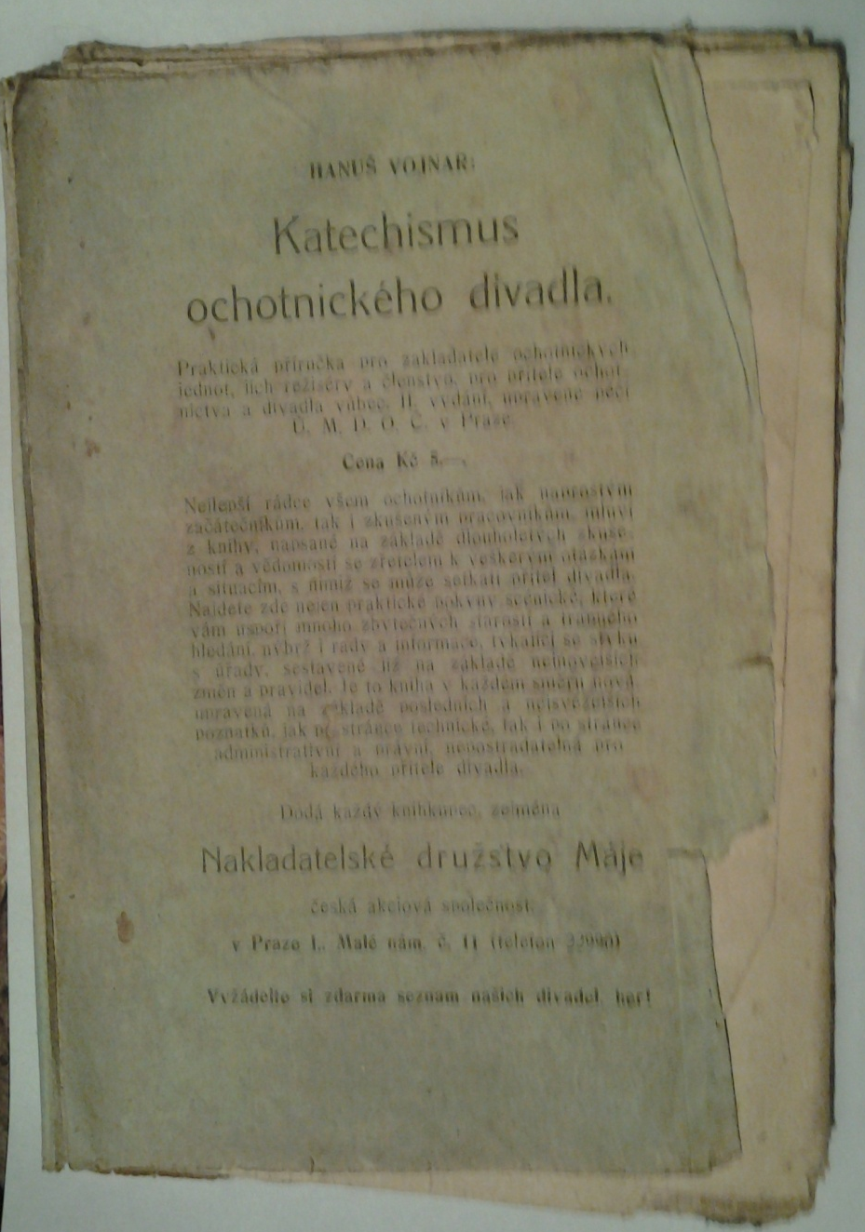
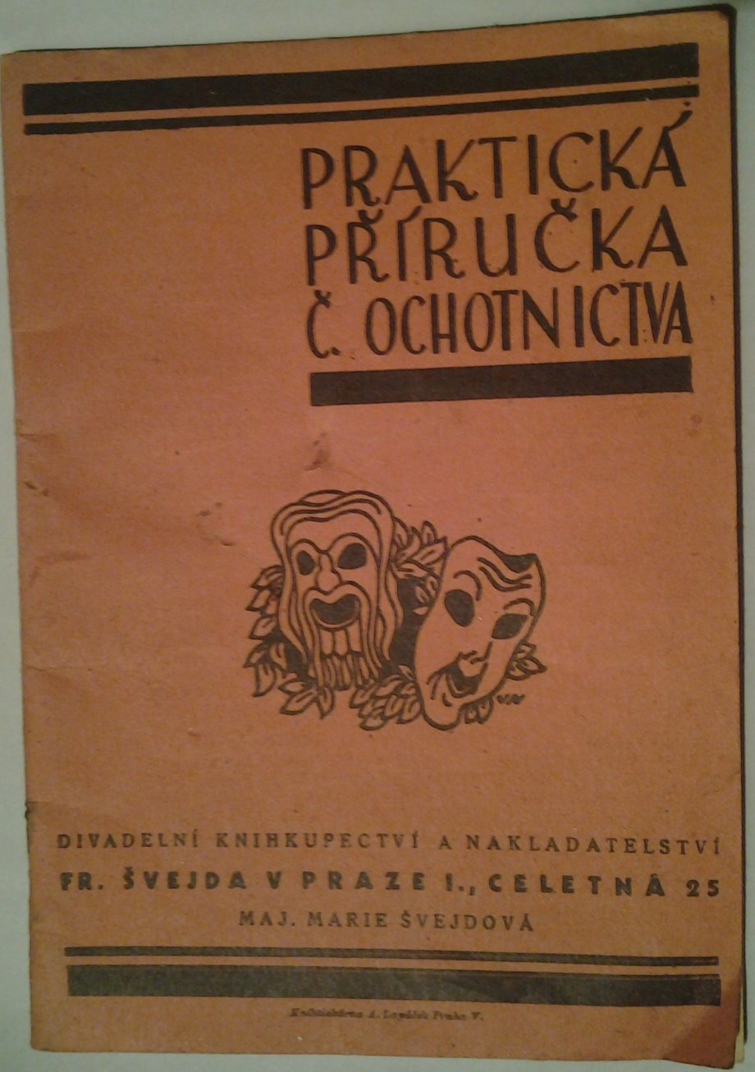
Vzdělávání

Slide 34
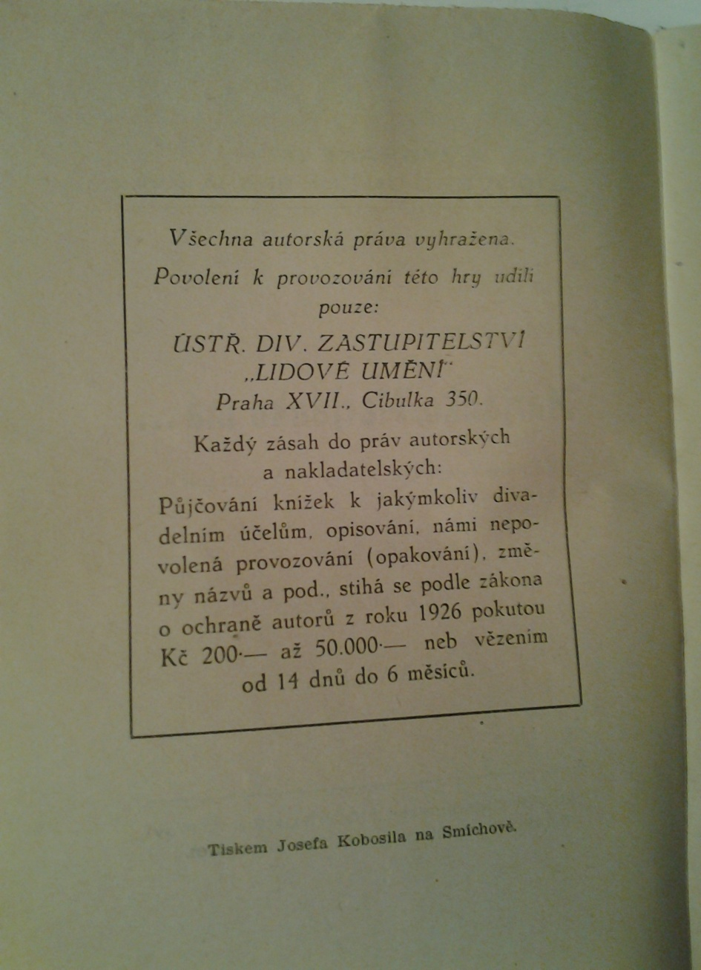
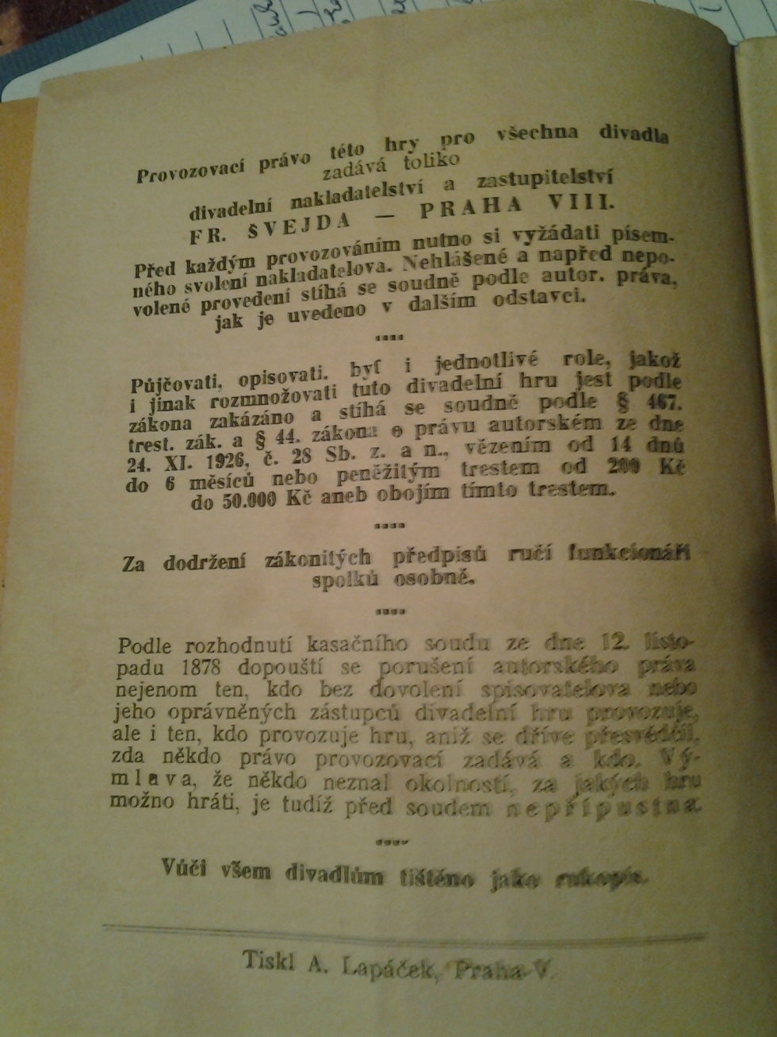
Autorské zákony

Slide 35
Divadelní spolky v okolí (1)
Benešov
- 1736-1775 divadelní činnost řádu piaristů.
Na zámku Konopiště divadelní síň, v 18. století zde hráli i studenti piaristické koleje z Benešova.
- 1832 s ochotníky hrál i K. H. Mácha
- kolem 1840 založeno Divadelní sdružení
- 1868 – 1881 navázalo Družstvo ochotníků
- 1881 založen spolek Ochotnické divadlo (záznamy až do 1910)
- ve 20. letech splynul spolek Ochotnické divadlo s dramatickým odborem Národně vzdělávací besedy „Svatopluk Čech“
- 1923 zapsáno založení Dramatického kroužku „Dalibor“
- 1925-1935 divadelní aktivitu přebrala Tělovýchovná jednota Sokol (dramatický odbor) - jednalo se o členy dosavadních souborů (Svatopluk Čech i Ochotnické divadlo).

Slide 36
Divadelní spolky v okolí (2)
  Během 2. světové války nemohl spolek na plakátech používat své jméno a spolková činnost byla zakázána. Pokračoval tedy pod hlavičkou Místního osvětového sboru
  Po skončení okupace opět pod jménem OS Svatopluk Čech
  1951 – 1970: Svatopluk Čech, divadelní odbor závodního klubu ROH národního podniku Středočeské pivovary
  v Benešově
  1988 založeno Divadlo PaT (Poesie a Theatrum)
  1996 část členů PaT založila Komorní divadelní studio A – tzv. Áčko
  1999 vznikl Divadelní soubor Svatopluk
  Od 2006 hraje BANDA (Benešovské Amatérské Nezávislé Divadlo Autorské)

Slide 37
Divadelní spolky v okolí (3)
Václavice
1936-1953 Spolek divadelních ochotníků „J. K. Tyl“. Hrál v hostinci „U Čermáků“. Činnost přerušena 2. světovou válkou
Bukovany
1929-1938 Kroužek divadelních ochotníků.
Konopiště
První zpráva: 1736 - na zámku byla divadelní síň, nejčastěji hráli zámečtí úředníci, naposledy patrně 1834
1854 - síň vyhořela
Po roce 1918 založen divadelní kroužek Národní jednoty pošumavské na Chlistově: hrálo se nejprve provizorně
v bývalé kovárně, později v zámecké restauraci a několikrát v přírodě - na tenisovém hřišti pod zámkem.
1926: poslední zmínka o souboru

Slide 38
Závěr (1)
Činnost čtenářsko-ochotnického spolku „Komenský“ byla poměrně rozsáhlá a rozmanitá.
Ochotníci v průběhu roku vykonávali nezbytnou činnost, především zemědělské práce na polích a pouze přes zimu měli více času na zkoušení nových divadelních her. Přesto se jim dařilo v průběhu roku nacvičit většinou 2 až 3 různé divadelní hry, případně uspořádat silvestrovský večer.
Činnost spolku ovlivněna i např. tím, že 1929 se započala v hostinci Jindřicha Žaby stavba sálu i s jevištěm, dokončeno v roce 1932; negativně i vystěhováním obce za 2. sv. války
Rokem 1951 zápisy v „Pamětní knize obce Úročnice“
o čtenářsko-ochotnickém spolku „Komenský“ končí.

Slide 39
Závěr (2)
V Národním archivu na Chodovci není dochováno nic – jen záznam v knize z roku 1924
Na činnost Spolku nebylo již nikdy dále navázáno
Při některých společenských akcích v obci pořádány různé besídky (MDŽ, Děda Mráz, apod.), recitační pásma, apod.
Zájezdová vystoupení jiných divadelních spolků
Divadelní představení hraná žáky ZŠ ve Václavicích

Slide 40
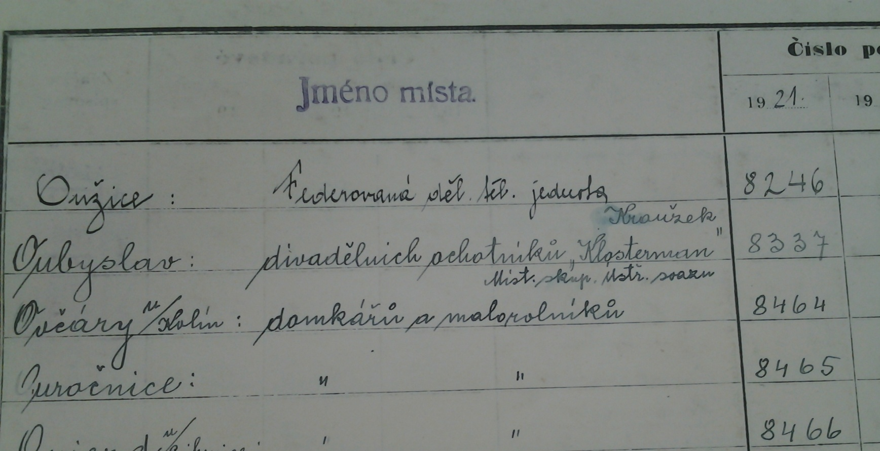
Závěr (3)
Úročnice: (záznam v archivu z roku 1921)
  Místní skupina Ústředního svazu domkářů a malorolníků

Slide 41
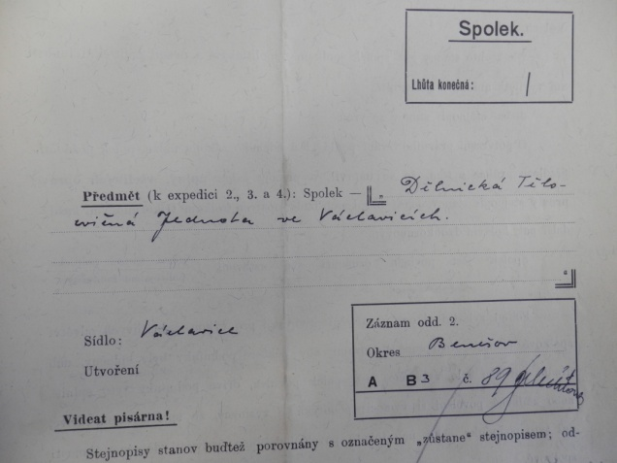
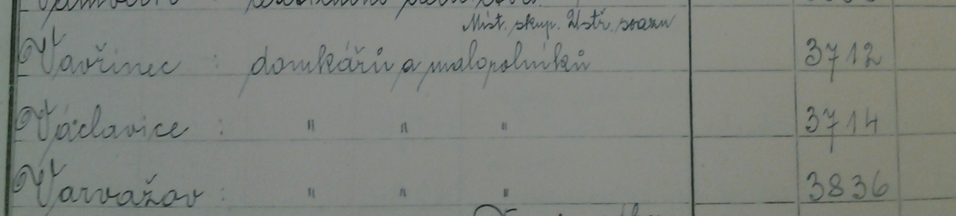
Závěr (4)
Václavice: (záznamy, stanovy)
  Skupina Sdružení katolické mládeže v Čechách pro Václavice a okolí, 25.1. 1921
  Dělnická tělocvičná jednota, 1.10. 1923
  Místní skupina Ústředního svazu domkářů a malorolníků, 1925
  Farní odbor charity ve Václavicích, 19.10. 1926

Slide 42
Použité zdroje
Pamětní kniha obce Úročnice
Národní archiv Chodovec
Soukromý majetek p. Oty Stojánka
Internet

Slide 43
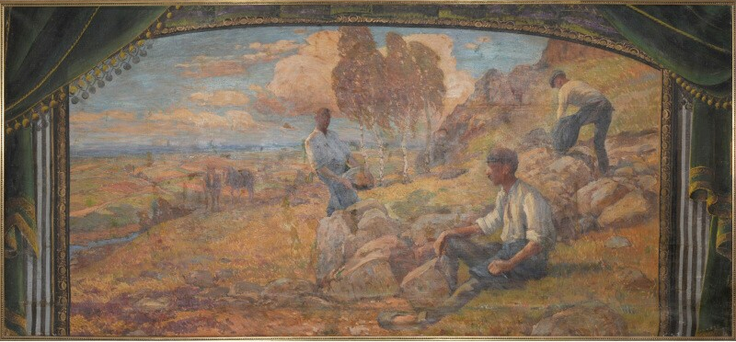
Děkuji za pozornost!
(www.urocnice.eu)

Slide 44
